Slide 1
MyBar
En applikation skapad av Grupp 13

Slide 2
Innehåll
Funktioner
Designmönster
Automatbyggen och Testning
Demonstration
Positivt/Negativt med projektet

Slide 3
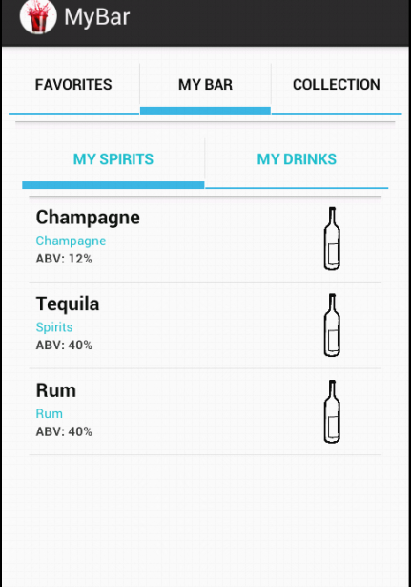
Funktioner
Ge en översikt
Visa databasen med drinkar
Lägga till i MyBar
Favoriter
My Drinks
Visa recept på drinkar

Slide 4
Designmönster

Slide 5
Automatbyggen och Testning

Slide 6
Demonstration

Slide 7
Utfall
Bra
Dåligt
Android
Fungerande applikation
Databasuppkoppling
Större förståelse för projektarbeten
Dokumentation
Licensförståelse
Extern kod
Android
UTF-8
Miljön (Git, Eclipse, SP…)
Extern Kommunikation
Tidsuppskattning
Snedvriden statistik
Mer data!

